Slide 1

§1 CÁC GÓC Ở VỊ TRÍ ĐẶC BIỆT
Thời lượng: 2 tiết
Học – Học Nữa – Học Mãi

Slide 2
HOẠT ĐỘNG KHỞI ĐỘNG
Game Show
ĐI TÌM ẨN SỐ
LET’S GO

Slide 3
LUẬT CHƠI
Giáo viên lần lượt chiếu từng câu hỏi trên màn hình, các nhóm thảo luận trong 1 phút và chọn đáp án bằng phiếu đáp án. Mỗi câu trả lời đúng được 15 điểm kèm 1 từ khóa, trả lời sai không được điểm, trả lời đúng từ khóa chính được 10 điểm. Kết thúc trò chơi, đội cao điểm nhất là đội thắng cuộc

Slide 4
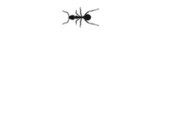











Xin chào
các nhà thám hiểm
ĐI TÌM ẨN SỐ
TOÁN
THẦY HUNG

Slide 5














Câu 1: Cho hình hộp chữ nhật có chiều dài là a, chiều rộng là b và chiều cao h, tính diện tích xung quanh
TOÁN
THẦY HUNG
G

Slide 6


Câu 2: Cho hình hộp chữ nhật có chiều dài là a, chiều rộng là b và chiều cao h, tính thể tích.
TOÁN
THẦY HUNG
Ó

Slide 7
Câu 3: Cho hình lập phương có cạnh là a, thể tích hình là
TOÁN
THẦY HUNG
C

Slide 8
HOẠT ĐỘNG LUYỆN TẬP
§ 1: CÁC GÓC Ở VỊ
TRÍ ĐẶC BIỆT
1
Khởi động
3
Luyện tập
2
Hình thành
kiến thức
4
Vận dụng

Slide 9
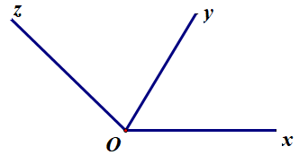
HOẠT ĐỘNG KHỞI ĐỘNG
Cho biết hình trên có cạnh nào chung? Có điểm trong chung nào không?
CHỖ TRỐNG CHO HỌC SINH
LÀM TRÊN BẢNG TƯƠNG TÁC

Slide 10
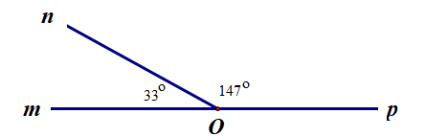
HOẠT ĐỘNG KHỞI ĐỘNG
Hãy nêu đặc điểm của cạnh, góc?
CHỖ TRỐNG CHO HỌC SINH
LÀM TRÊN BẢNG TƯƠNG TÁC

Slide 11
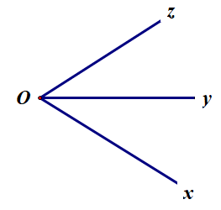
HÌNH THÀNH KIẾN THỨC
Xây dựng hai góc kề, hai góc bù, hai góc kề bù.
HĐKP 1
Có cạnh Oy chung
Tổng số đo của , và bằng nhau

Slide 12
HÌNH THÀNH KIẾN THỨC
Xây dựng hai góc kề, hai góc bù, hai góc kề bù.
HĐKP 1
Tổng số đo của và bằng 180º

Slide 13
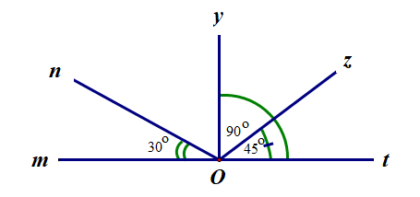
Thực hành 1
CHỖ TRỐNG CHO HỌC SINH
LÀM TRÊN BẢNG TƯƠNG TÁC

Slide 14



Thực hành 1

Slide 15
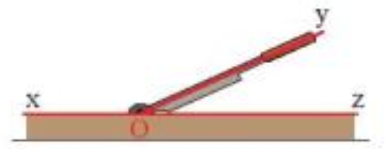
Vận dụng 1

Slide 16
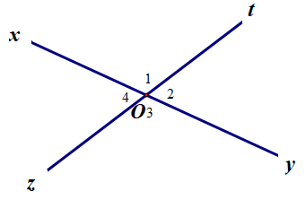
HÌNH THÀNH KIẾN THỨC
2. Xây dựng hai góc kề, hai góc bù, hai góc kề bù.
HĐKP 1
Có tia Oy là tia đối tia Ox
Có tia Ot là tia đối tia Oz

Slide 17
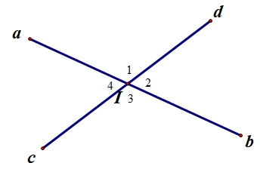
Thực hành 2
CHỖ TRỐNG CHO HỌC SINH
LÀM TRÊN BẢNG TƯƠNG TÁC

Slide 18
Thực hành 2

Slide 19
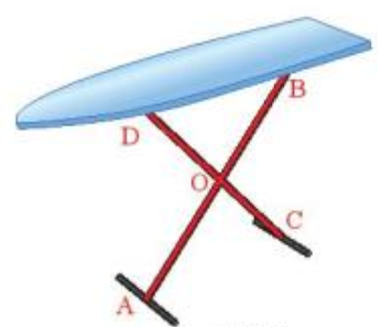
Vận dụng 2

Slide 20
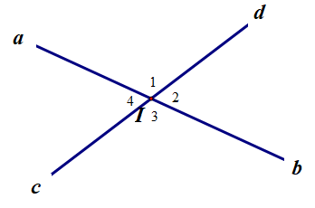
HOẠT ĐỘNG THỰC HÀNH
Kẻ hai đường thẳng uv và xy cắt nhau tại O. Tìm các cặp góc kề bù và đối đỉnh

Slide 21
HOẠT ĐỘNG THỰC HÀNH

Slide 22
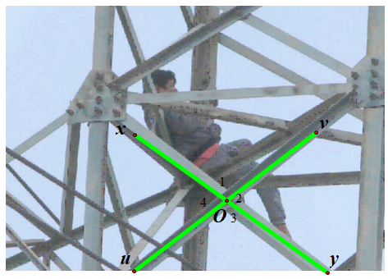
HOẠT ĐỘNG VẬN DỤNG
Tìm các cặp góc kề bù và góc đối đỉnh của hình ảnh cột điện cao thế

Slide 23
HOẠT ĐỘNG VẬN DỤNG

Slide 24
§1 CÁC GÓC Ở VỊ TRÍ ĐẶC BIỆT
Thời lượng: 2 tiết
Học – Học Nữa – Học Mãi

Slide 25
HÌNH THÀNH KIẾN THỨC
3. Xây dựng hai góc đối đỉnh.
HĐKP 1

Slide 26
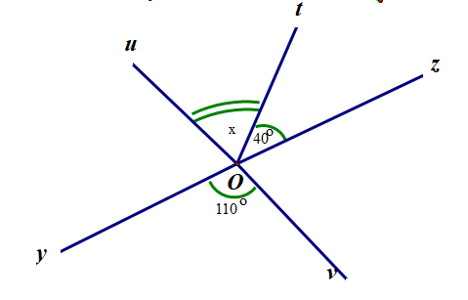
Thực hành 3
CHỖ TRỐNG CHO HỌC SINH
LÀM TRÊN BẢNG TƯƠNG TÁC

Slide 27
Thực hành 3

Slide 28
Vận dụng 3

Slide 29
CHÀO TẠM BIỆT
HẸN GẶP LẠI
Trên con đường thành công
không có dấu chân của kẻ lười biếng.

